Slide 1

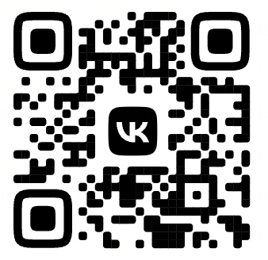


Развлекательные сервисы
VK Fresh Code 2024

Slide 2







“Вместе”
Нетворк-приложение для молодежи и молодежных организаций.
Аудитория продукта:
Юноши и девушки с 14 до 27 лет
Молодежные организации
Социальные педагоги и молодежные активисты

Slide 3

Формирование идеи проекта
Результаты проведённых исследований, гипотезы и инсайты
Результаты качественных исследований:
Финансирование молодежных организаций растет
Другие нетворк-приложения слишком заточены на одну область
Результаты количественных исследований:
Активисты “Движения первых” (2 человека)
Представители профсоюзной организации ПРОФ СПБПУ (3 человека)
Студенты “Военмеха”, СПбГУ, СПбПУ (12 человек суммарно)
Ключевой инсайт: согласно Минфину, финансирование молодежных организаций в 2023 году выросло в 7 раз! В определенный момент им потребуется единая площадка.

Slide 4
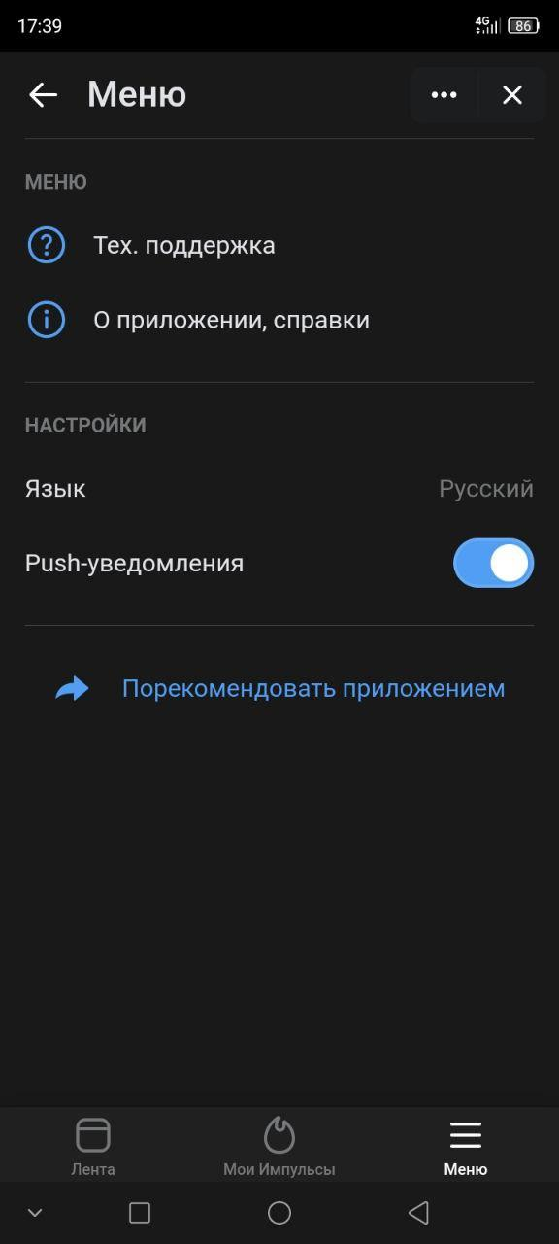
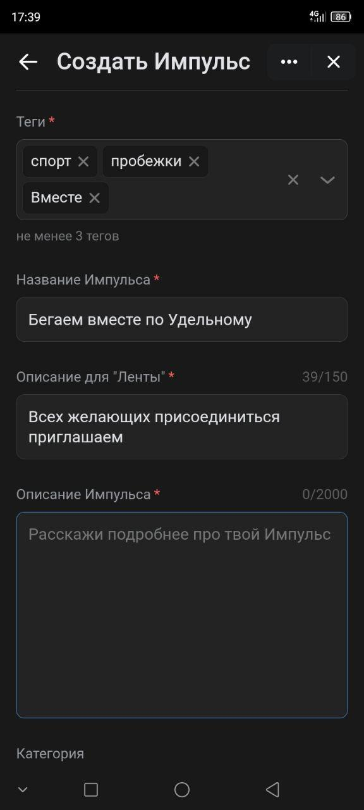
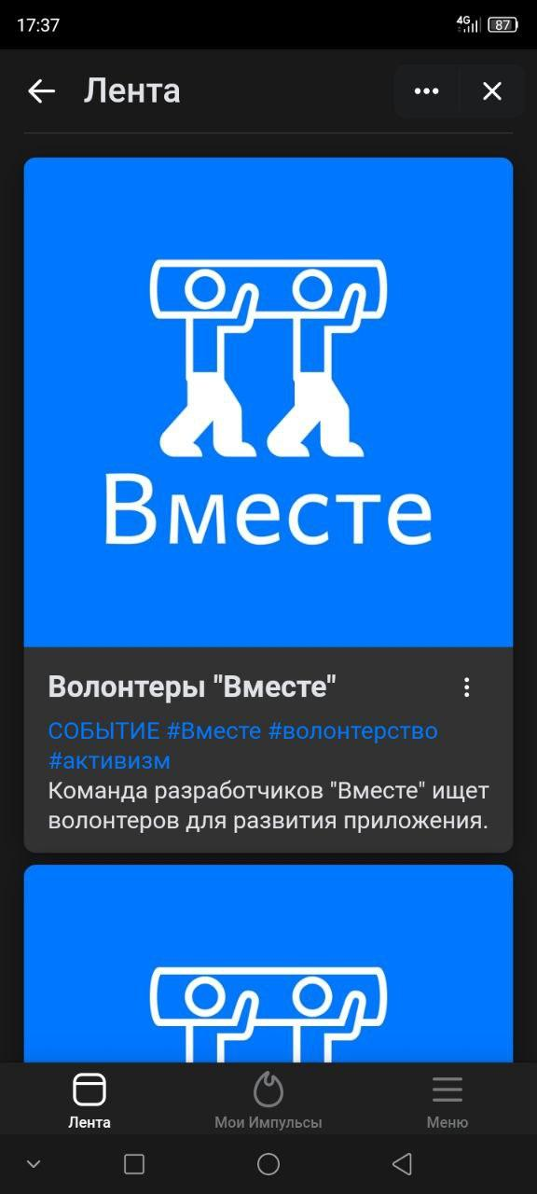
Как сервис решает задачи пользователя
Пользовательский флоу:
Пользователь создает “импульс”
“Импульс” попадает в Ленту другим пользователям
Пользователи подают заявку в “Импульсы”
Основатель “импульса” их одобряет
Новые участники попадают в “импульс” и получают контакты для дальнейшей коммуникации
Фичи:
Push-уведомления на основные события
Нейронка, проверяющая контент

Slide 5




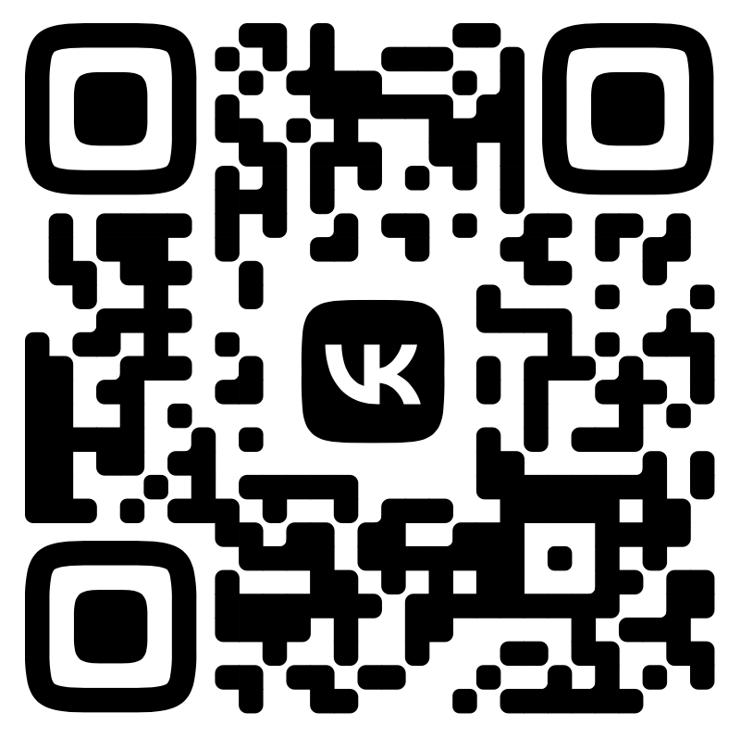
Монетизация
На данный момент планируем реализовать эти способы:
Платное продвижение в импульсах
Подписки для организаций
Получение грантов*

Slide 6
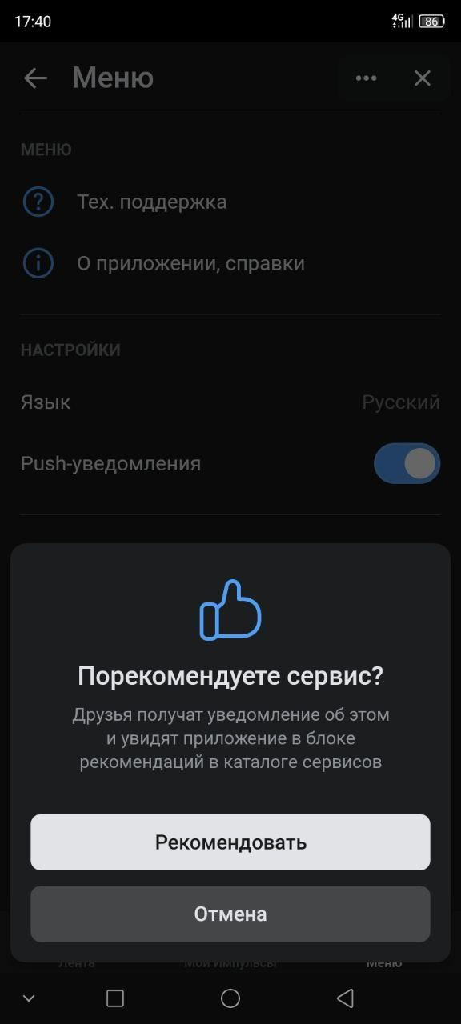
Социальные механики и продвижение
Пользователи делятся мини-приложением или контентом из него через:
Кнопка “Поделиться импульсом”
Фича “Порекомендовать приложение”
Также для продвижения используем:
Группу ВК
Точки входа в сервис:
Репосты импульсов

Slide 7

Планы на будущее
Реализуем в первую очередь:
Система рекомендаций
Аккаунты для сообществ
Каналы продвижения:
VK-реклама
Коллаборации с возможными партнерами
“Партизанский” маркетинг

